Slide 1
CHÀO MỪNG QUÝ THẦY CÔ VỀ DỰ GIỜ MÔN LỊCH SỬ VÀ ĐỊA LÍ
LỚP : 6A
TRƯỜNG THCS XÃ TAM GIANG TÂY
GV: Nguyễn Hữu Quang

Slide 2
KHỞI ĐỘNG
Xem đoạn phim và trả lời câu hỏi:
Vì sao cô gái không tìm được cha?
Em có cách nào giúp cô gái trở về nhà không?

Slide 3


Slide 4

NỘI DUNG
BÀI 8: THỰC HÀNH XÁC ĐỊNH PHƯƠNG HƯỚNG NGOÀI THỰC TẾ

Slide 5
I. XÁC ĐỊNH PHƯƠNG HƯỚNG DỰA VÀO VIỆC DÙNG LA BÀN
NỘI DUNG
II. XÁC ĐỊNH PHƯƠNG HƯỚNG DỰA VÀO QUAN SÁT HIỆN TƯỢNG TỰ NHIÊN

Slide 6
I. XÁC ĐỊNH PHƯƠNG HƯỚNG DỰA VÀO VIỆC DÙNG LA BÀN
Hướng dẫn
Chuẩn bị:
- La bàn hoặc điện thoại thông minh có ứng dụng la bàn.
- Tìm hiểu về la bàn (la bàn là gì, ứng dụng trong thực tế, cách sử dụng…)

Slide 7
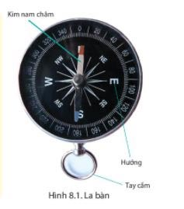
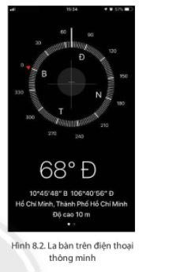
Làm việc nhóm (4 phút)
Quan sát hình 8.1, 8.2 và mục em có biết (trang 135,136), trả lời những câu hỏi sau:
1. La bàn là gì?
2. La bàn được cấu tạo gồm những bộ phận nào?Cho biết các hướng chính trong la bàn?
3. Ứng dụng trong thực tế của la bàn?
4. Cách sử dụng la bàn để xác định phương hướng?
La bàn từ tính
La bàn GPRS (La bàn điện thoại)

Slide 8
La bàn là gì?
1. La bàn là phương tiện dùng để xác định phương hướng trong không gian

Slide 9
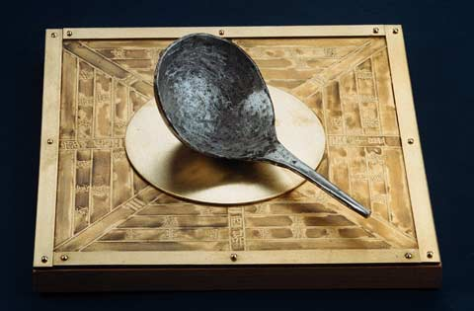
La bàn là phát minh của nước nào?
ẤN ĐỘ
AI CẬP
LA MÃ
TRUNG QUỐC

Slide 10
2. Cấu tạo của La bàn
Vòng chia độ
Kim nam châm
Hướng
Tay cầm

Slide 11
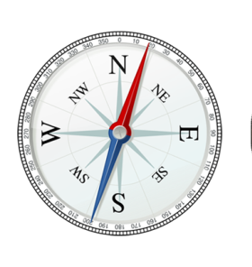
Các hướng chính trong la bàn:
CÁC HƯỚNG TRONG LA BÀN
TIẾNG ANH | VIẾT TẮT | HƯỚNG
North | N | Bắc
South | S | Nam
East | E | Đông
West | W | Tây
North-west | NW | Tây Bắc
South-west | SW | Tây Nam
North- east | NE | Đông Bắc
South-east | SE | Đông Nam

Slide 12
3.Ứng dụng của la bàn
- Đi biển
Vào rừng
Đi trong sa mạc.
Đi du lịch.
- Định hướng cho máy bay, tàu thủy, tàu ngầm, tên lửa, tàu vũ trụ…

Slide 13
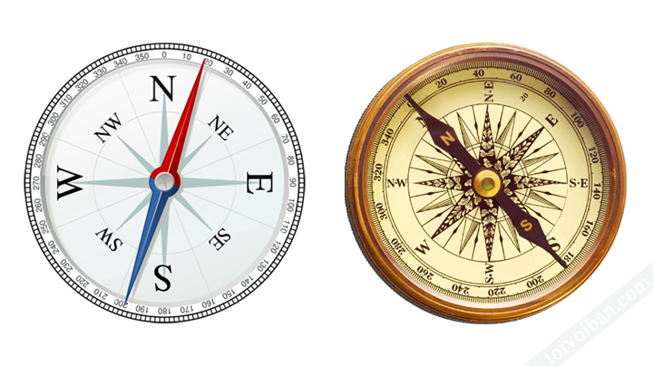

4. Cách sử dụng la bàn thông thường
Kim nam châm
Vòng chia độ
Để có cách coi la bàn chính xác về phương hướng thì ban đầu chúng ta cần xoay la bàn sao cho cây kim màu đỏ chỉ ở hướng bắc và về đúng chính giữa vạch đỏ chữ N số 0⁰.(180⁰)
Sau đó mới tiến hành xác định các hướng cần di chuyển bằng cách từ từ xoay người và la bàn.
Hướng

Slide 14
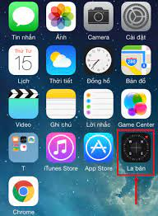
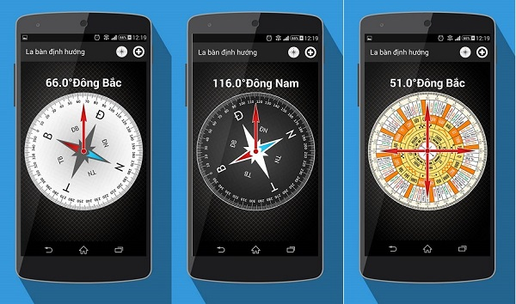
Sử dụng la bàn GPRS
Bước 3
Bước 2
Đặt đầu điện thoại hướng về phía mà mình muốn đi sau đó giữ yên thiết bị mặt phẳng ngang, kết quả trên màn hình sẽ hiển thị cho biết bạn đang đứng ở vị trí góc bao nhiêu độ so với hướng bắc.
Bước 1
Tiếp đó, trên màn hình la bàn sẽ hiển thị 4 hướng chính là đông tây nam bắc, số đo vị trí độ và kết quả hiển thị kinh vĩ độ ở vị trí hiện tại
Đầu tiên chúng ta hãy mở ứng dụng la bàn trên điện thoại

Slide 15
THỰC HÀNH: thực hiện nhiệm vụ
(nhóm 3 phút)
Sử dụng la bàn để xác định:
Hướng của phòng học (theo hướng nhìn thẳng từ trong phòng ra ngoài qua cửa ra vào).
Hướng ngồi của học sinh (theo hướng ngồi của học sinh từ chỗ ngồi về phía bảng)
- Ghi kết quả vào báo cáo.
PHIẾU THỰC HÀNH 1
Xác định | Hướng của phòng học | Hướng ngồi của học sinh
Kết quả
Bắc
Tây

Slide 16
II. XÁC ĐỊNH PHƯƠNG HƯỚNG DỰA VÀO QUAN SÁT HIỆN TƯỢNG TỰ NHIÊN
Một số cách xác định đường đi trong thực tiễn:
Sử dụng la bàn truyền thống.
Sử dụng la bàn thông minh.
Dùng hướng Mặt Trời mọc và lặn để xác định phương hướng tương đối.
Quan sát thực vật, hướng gió
- Quan sát Mặt Trăng và các ngôi sao…
Em hãy kể một số cách xác định phương hướng trong thực tiễn?

Slide 17
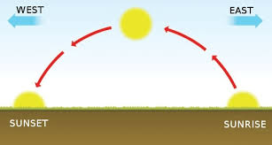
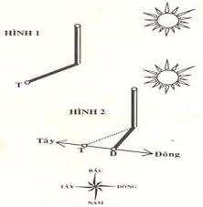
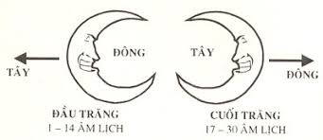
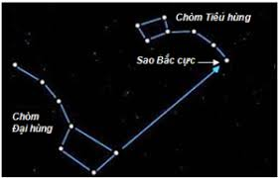
Xác định phương hướng
bằng quan sát hiện tượng tự nhiên
Mặt trời mọc, Mặt trời lặn
Sự di chuyển của bóng nắng
Mặt trăng, các vì sao
Mặt Trăng trong tháng
Hướng gió thổi…

Slide 18
Đọc câu chuyện “đi đường” và thảo luận trả lời câu hỏi (3 phút)
Người em đã xác định hướng tây bằng cách nào?
Sau khi xác định hướng tây, người em đã làm cách nào để xác định các hướng còn lại?
- Hãy nêu quy tắc xác định phương hướng ngoài thực tế?

Slide 19
Đọc câu chuyện “đi đường” và trả lời câu hỏi
Người em đã xác định hướng tây bằng cách: dựa vào sự đốt nóng của Mặt Trời, sờ vào thân cây, phiến đá phía nào ấm hơn là hướng tây.(buổi chiều)
Sau khi xác định hướng tây, người em đã xác định các hướng còn lại: trước mặt hướng tây thì bên phải là hướng bắc.

Slide 20
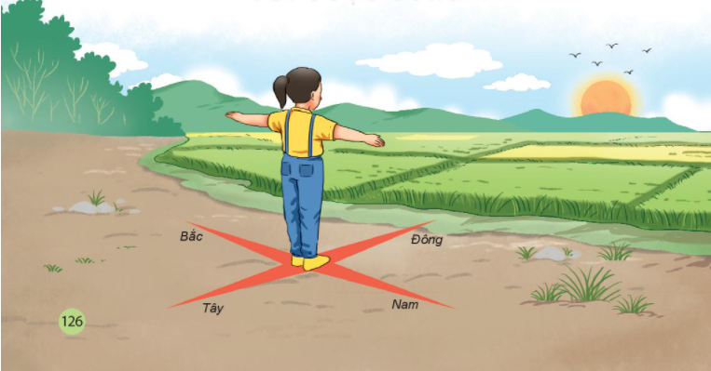
Quy tắc xác định phương hướng ngoài thực tế.

Slide 21
Thực hành : làm việc nhóm (4 phút)
LỚP HỌC
Nhà xe học sinh
Phòng đội
Thư viện
Cổng trường
Nhà vệ sinh
- Dựa vào hướng Mặt Trời mọc và lặn để xác định hướng của cổng trường, nhà xe học sinh, phòng đội, thư viện, nhà vệ sinh.
- Ghi kết quả và báo cáo
PHIẾU THỰC HÀNH 2
Xác định | Hướng cổng trường | Hướng nhà xe học sinh | Hướng phòng đội | Hướng thư viện | Hướng nhà vệ sinh
Kết quả

Slide 22
PHIẾU THỰC HÀNH 2
Xác định | Hướng cổng trường | Hướng nhà xe học sinh | Hướng phòng đội | Hướng thư viện | Hướng nhà vệ sinh
Kết quả
TÂY
TÂY BẮC
BẮC
ĐÔNG BẮC
ĐÔNG

Slide 23
LUYỆN TẬP
Hãy khoanh tròn chữ cái câu trả lời đúng.
1. Mặt Trời mọc ở hướng nào?
A. Bắc. B. Nam. C. Đông. D. Tây.
2. Kim chỉ hướng Bắc trên la bàn thường được sơn màu gì?
A. Đỏ. B. Xanh. C. Vàng. D. Trắng.
3. Dựa vào hình 8.2 trong SGK, hãy cho biết hướng chính đang thể hiện trên la bàn của điện thoại là hướng nào?
A. Bắc. B. Nam. C. Đông. D. Tây.

Slide 24
? Quan sát hình vẽ, mô tả lại cách xác định phương hướng qua việc quan sát mặt trời mọc.

Slide 25
VẬN DỤNG
Quan sát Mặt Trời hay sử dụng la bàn, hãy xác định khi đi từ nhà đến trường , trước tiên phải đi hướng nào?

Slide 26
HƯỚNG DẪN VỀ NHÀ
- Hoàn thành bài tập vận dụng.
- Chuẩn bị tiếp bài 9: Cấu tạo của Trái Đất. Động đất và núi lửa.

Slide 27
“CHÚC CÁC EM HỌC TỐT"

